Slide 1
Wtyczka APP 2 - co dalej?
Anna Michalik
zastępca dyrektora departamentu
Departament Planowania Przestrzennego
Ministerstwo Rozwoju i Techologii
IV spotkanie użytkowników QGIS
Łódź, 24.05.2025 r.

Slide 2
Plan prezentacji
Plan ogólny gminy
Wtyczka APP 2
Rejestr Urbanistyczny
GeoPrawo – założenia
Aktywna współpraca

Slide 3
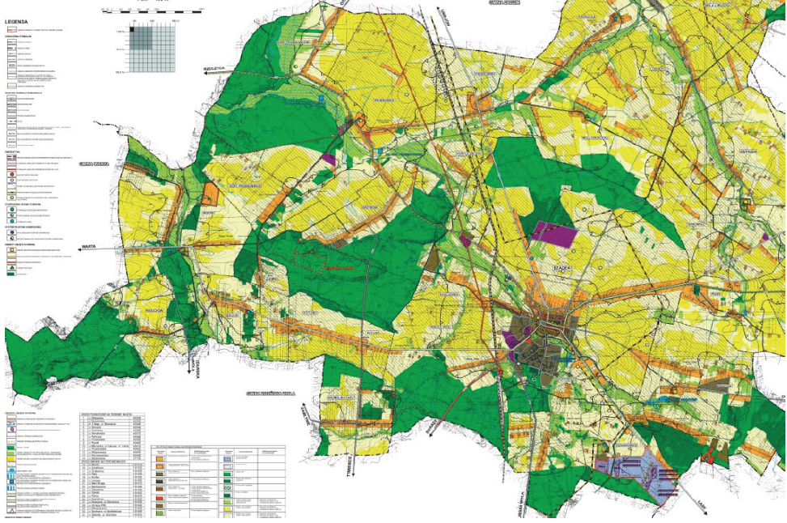
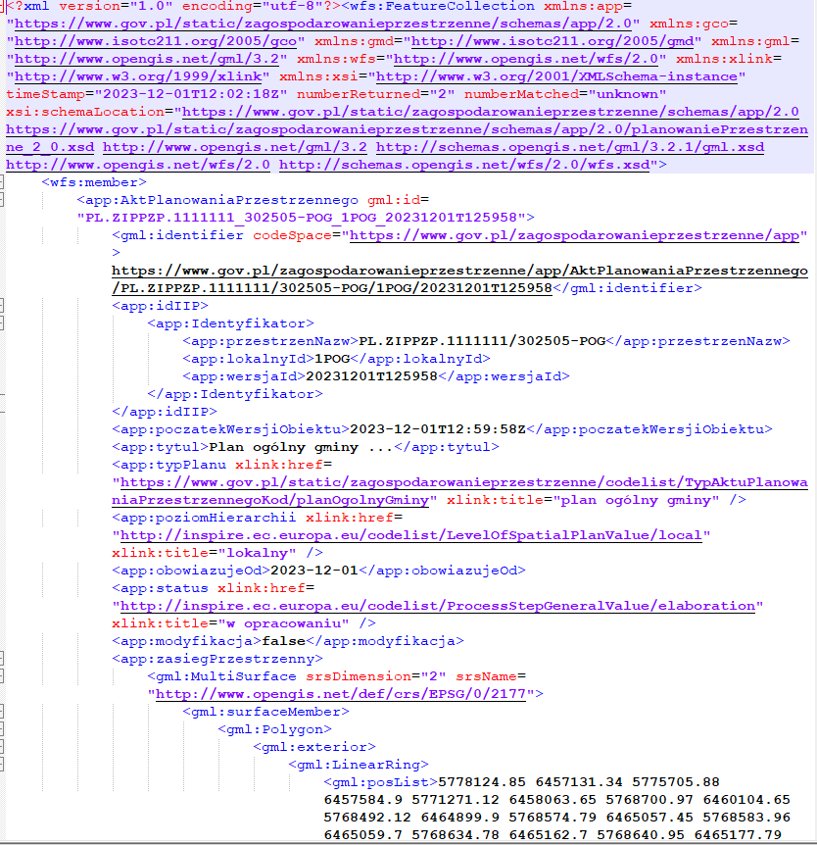

Cyfrowy akt planowania przestrzennego – plan ogólny gminy
  Studium Plan ogólny
  raster
  „obraz”
  PDF/JPG/PNG
  GML
  PDF
  Standaryzacja, ujednolicona cyfrowa forma, wygląd, pojęcia, parametry – ustalone w ustawie, rozporządzeniach i specyfikacji
  Brak standaryzacji, dowolna forma, zakres, ustalenia, pojęcia

Slide 4
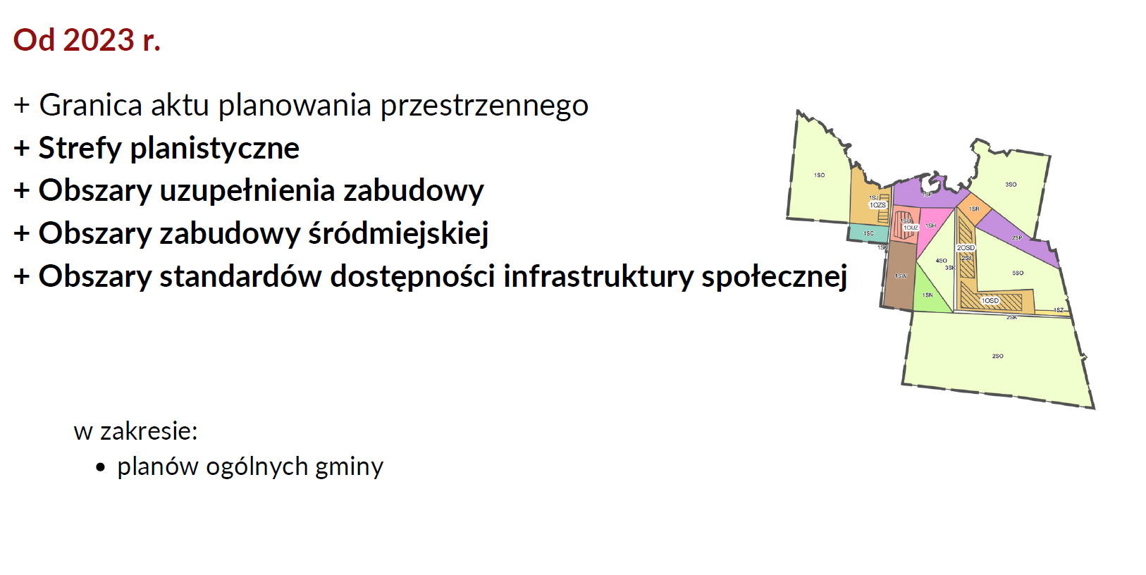
Dane przestrzenne – zakres docelowy – plan ogólny gminy

Slide 5
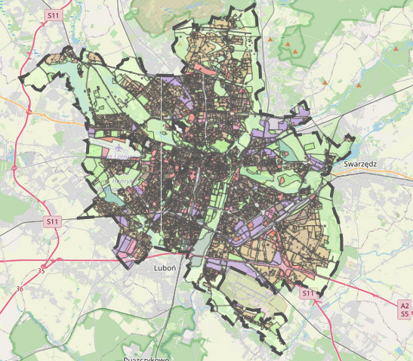
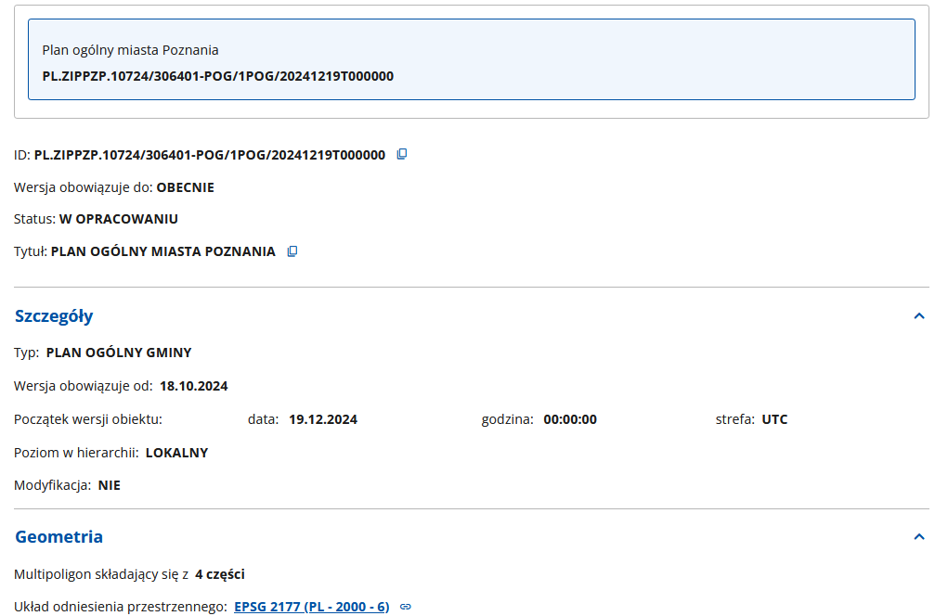
Plan ogólny gminy - przykład

Slide 6
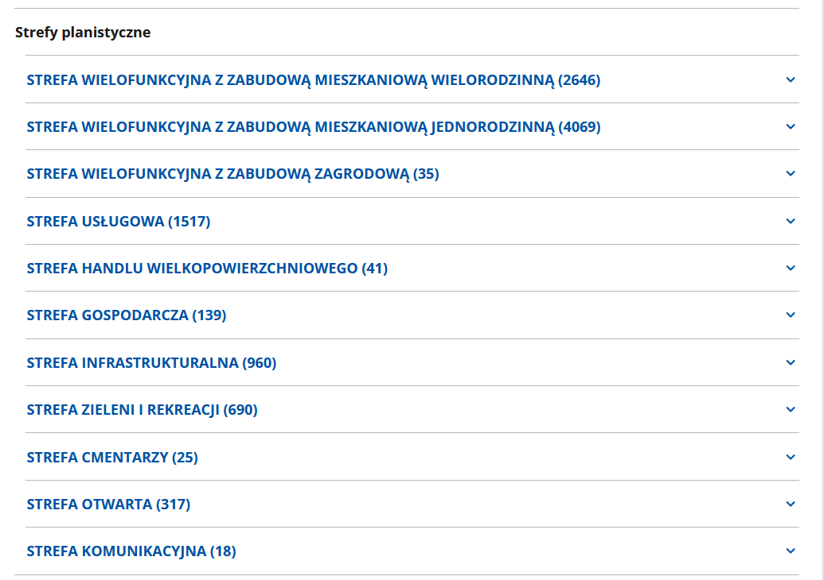
Plan ogólny gminy - przykład
W nawisach wskazana liczba utworzonych stref planistycznych

Slide 7
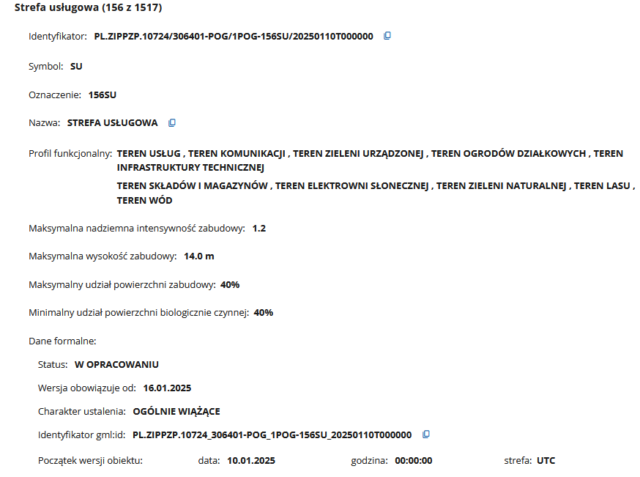
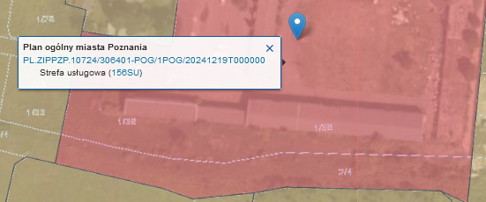
Plan ogólny gminy – przykład

Slide 8
Wtyczka APP 2
Bezpłatne narzędzie do tworzenia danych przestrzennych dla aktów planowania przestrzennego

Slide 9


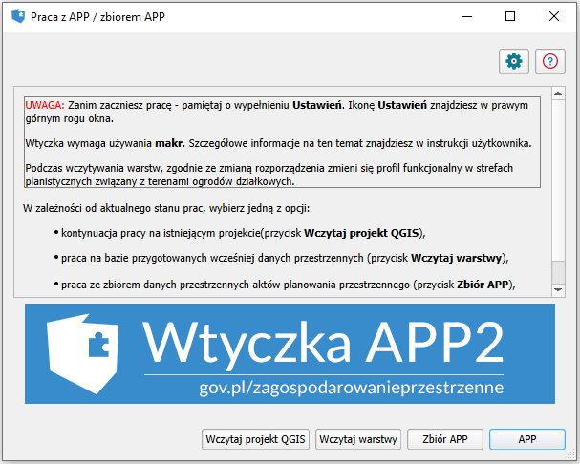
Wtyczka APP 2
W oficjalnym repozytorium QGIS opublikowana została nowa, eksperymentalna wersja
Wtyczki APP 2 – wersja 2.1.1.
Program QGIS stanowi powszechnie używane, bezpłatne oprogramowanie
Wtyczka APP 2 została opracowana w Ministerstwie Rozwoju i Technologii
Wtyczkę zaprojektowano w taki sposób, aby „prowadziła za rękę” – wprowadzono m.in. listy rozwijalne, podpowiedzi do atrybutów, automatyczne oraz półautomatyczne wypełnianie pól

Slide 10
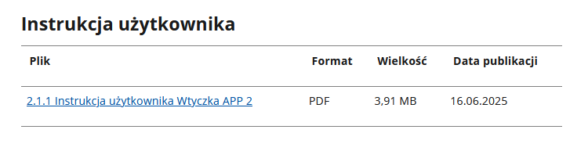
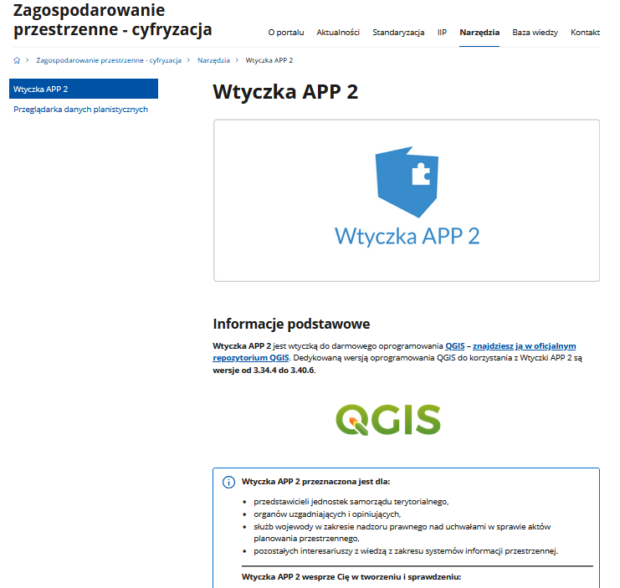
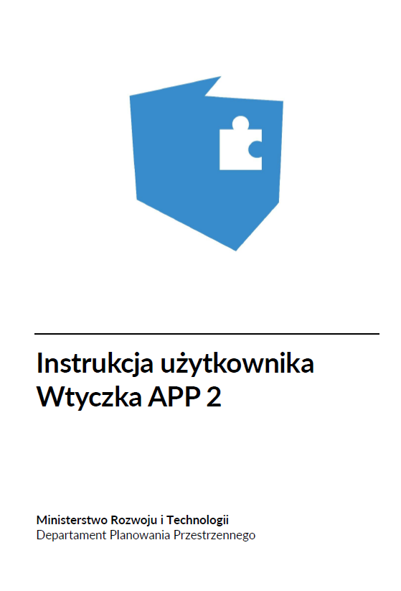
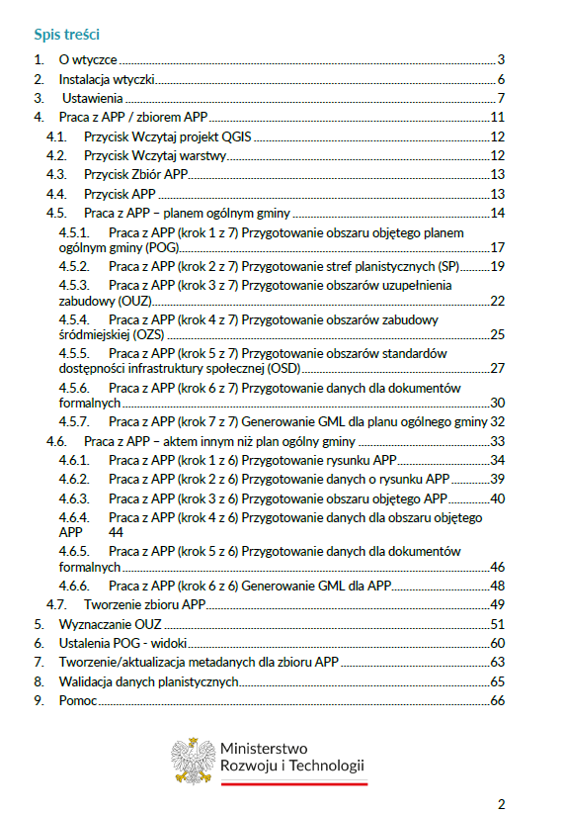
Wtyczka APP 2 – dedykowana podstrona i instrukcja użytkownika
https://www.gov.pl/web/zagospodarowanieprzestrzenne/wtyczka-app

Slide 11
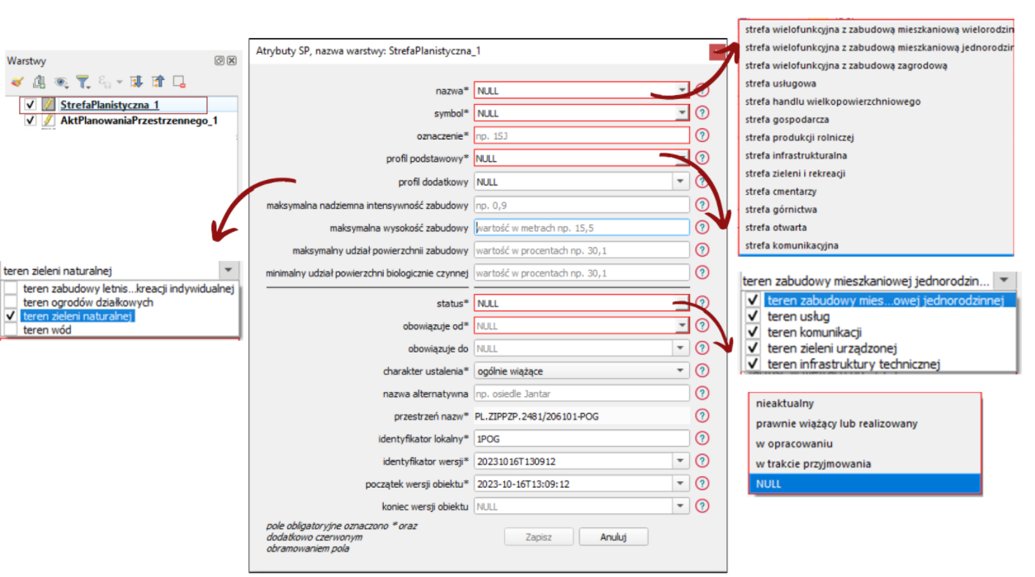
Wtyczka APP 2 – tworzenie ustaleń w strefie

Slide 12
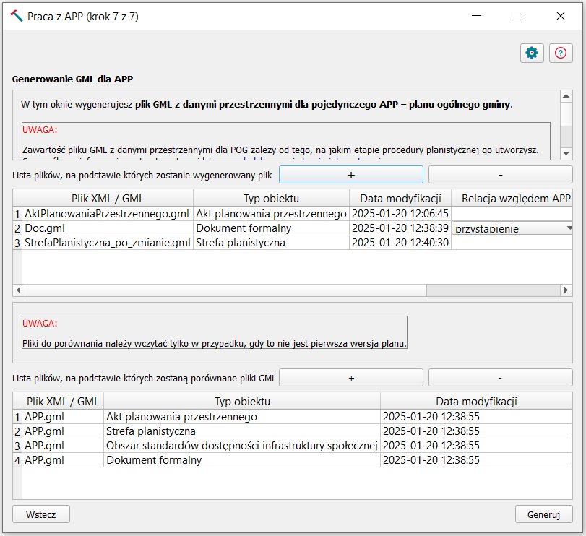
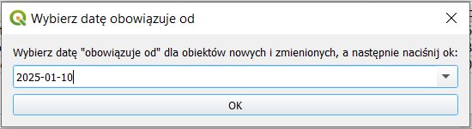
Generowanie GML dla kolejnych wersji POG
Łatwe porównanie dwóch kolejnych wersji POG
Cel: ujednolicenie daty obowiązywania nowych lub zmienionych obiektów

Slide 13

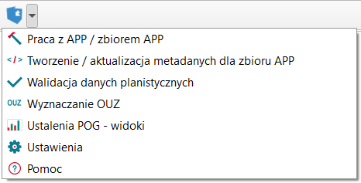
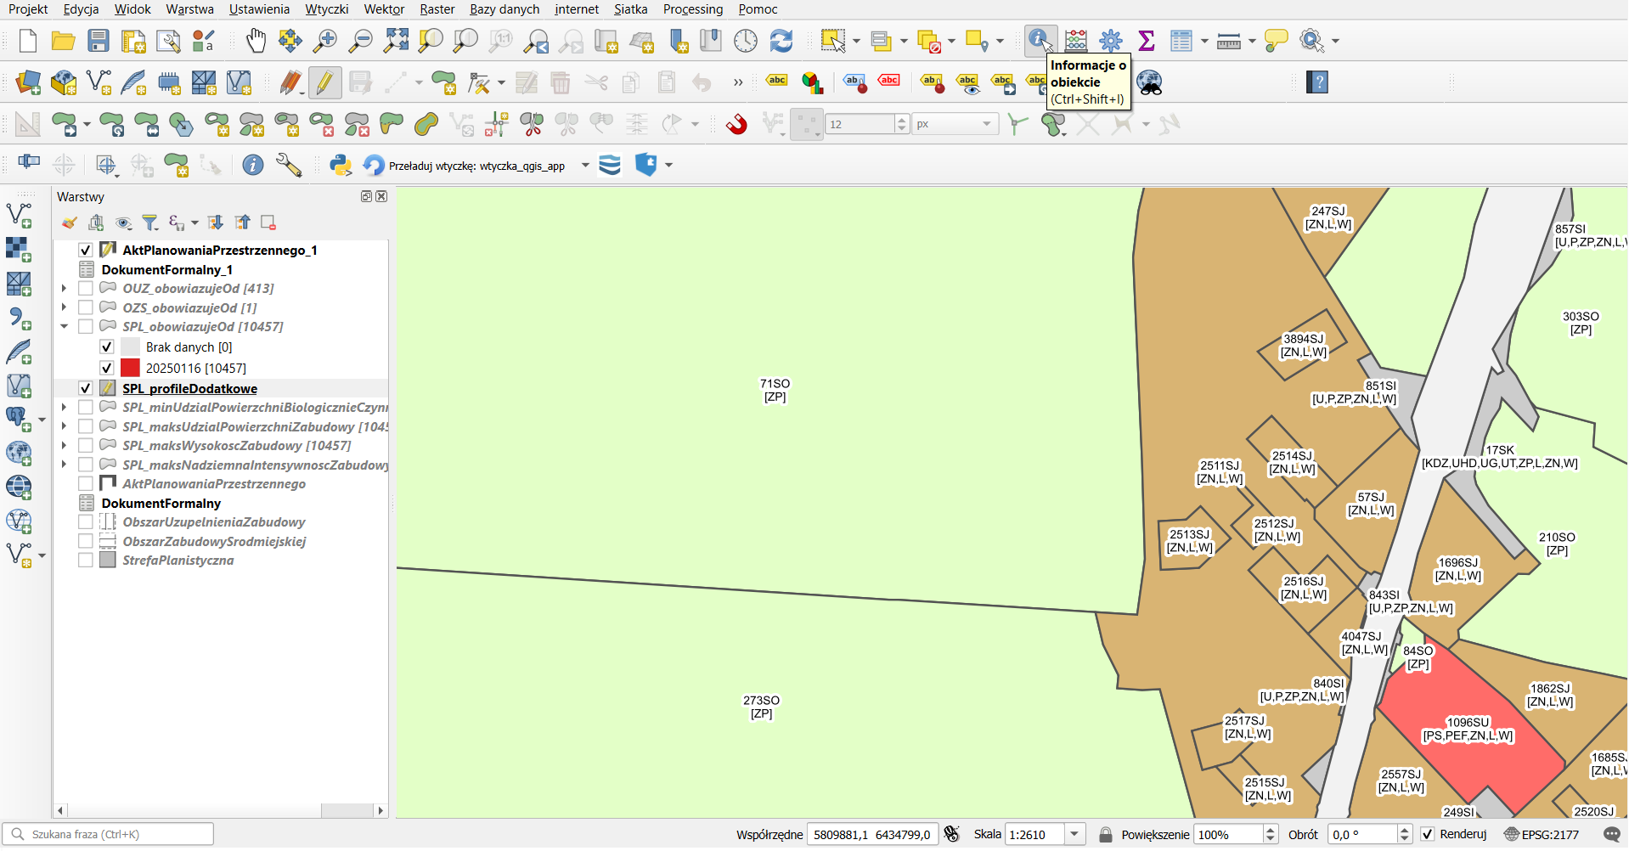
Wizualizacja ustaleń POG

Slide 14
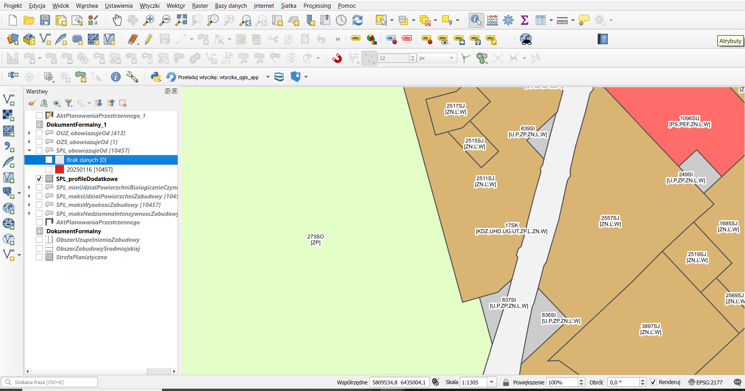
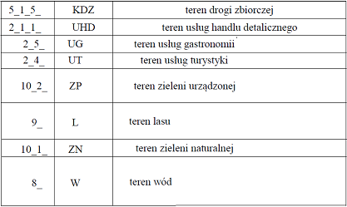

Wizualizacja ustaleń POG

Slide 15
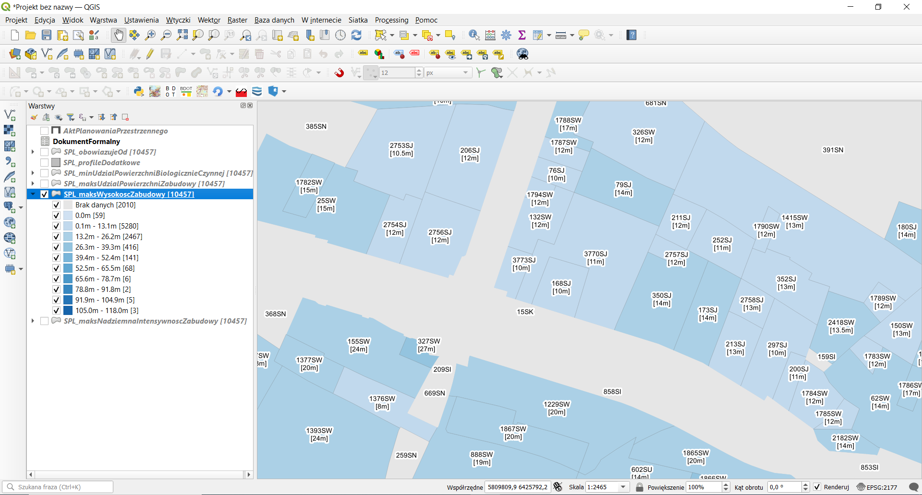
Wizualizacja ustaleń POG

Slide 16
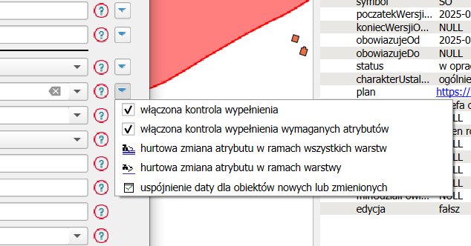
Kolejne funkcjonalności Wtyczki
automatyczne pobieranie identyfikatora zbioru danych z Ewidencji zbiorów i usług danych przestrzennych na podstawie wprowadzonego kodu JPT;
zapamiętywanie ustawień dla danej jednostki;
hurtowe wyłączenie kontroli wypełniania możliwych do wyłączenia z kontroli atrybutów na potrzeby zapisu roboczego.

Slide 17



Materiały instruktażowe – w realizacji
playlista #WtyczkaAPP2

Slide 18
Rejestr Urbanistyczny

Slide 19
Pilotaż Rejestru Urbanistycznego
  Do pilotażu zostały zakwalifikowane 23 gminy.
  Z wybranymi jednostkami samorządu terytorialnego podpisane zostały porozumienia oraz zebrane dane formalne.
  Aktualnie prowadzone są prace nad finalizacją systemu pilotażowego oraz szkolenia dla zakwalifikowanych gmin.

Slide 20
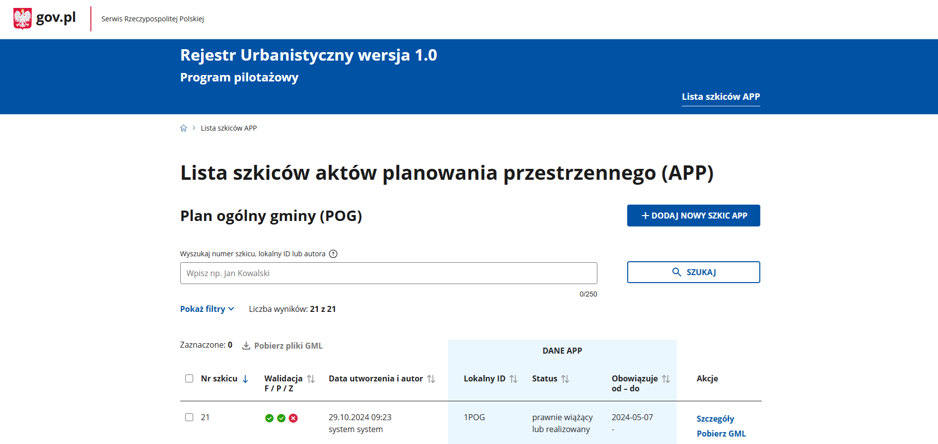
Pilotaż Rejestru Urbanistycznego – lista szkiców

Slide 21
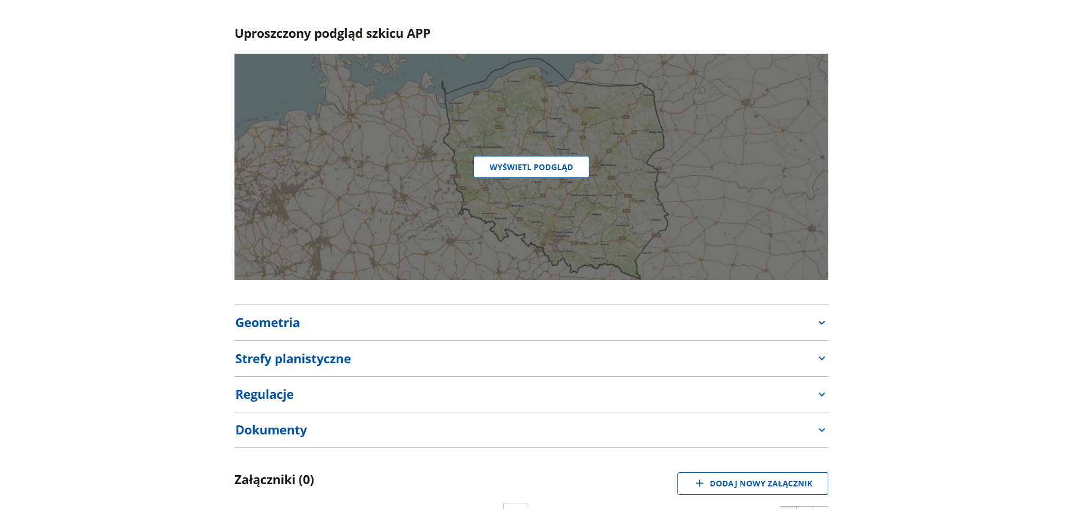
Pilotaż Rejestru Urbanistycznego – podgląd

Slide 22
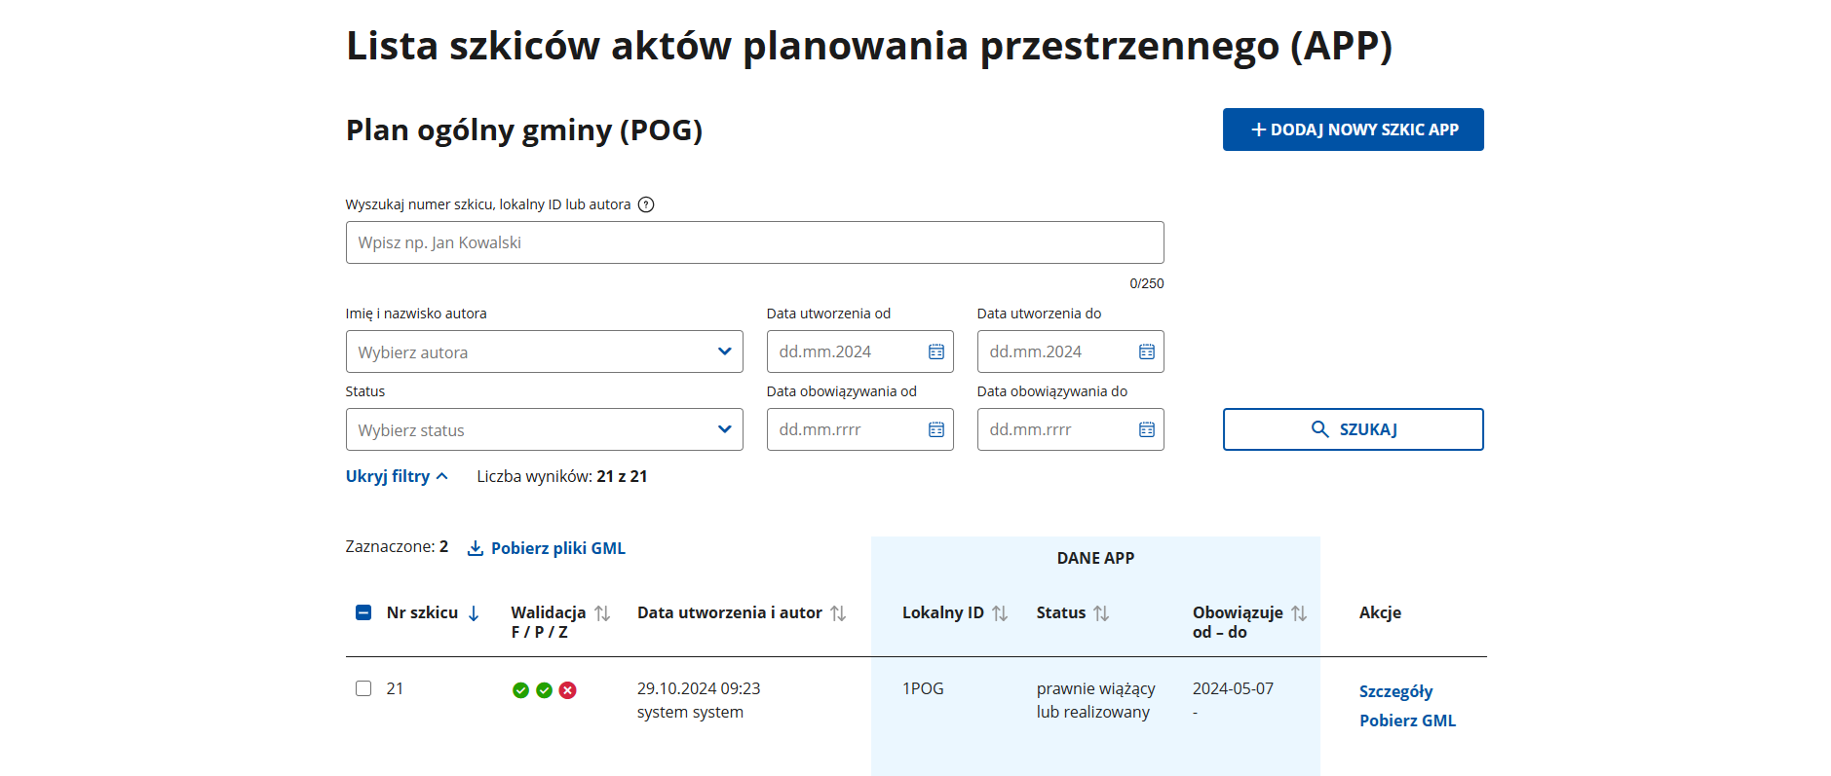
Pilotaż Rejestru Urbanistycznego – wyszukiwarka

Slide 23


Współpraca

Slide 24
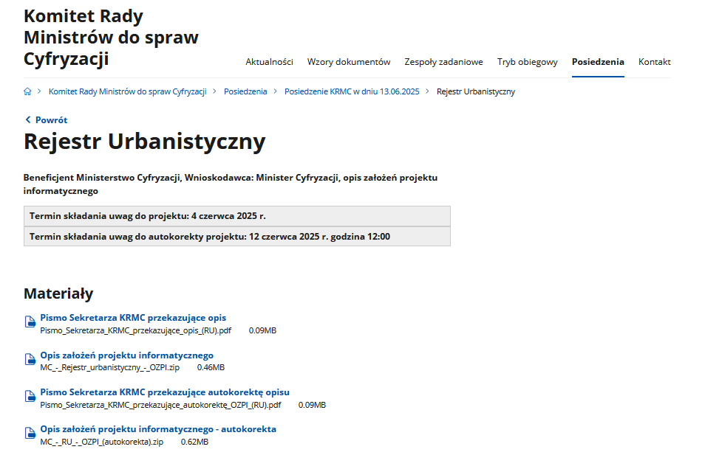
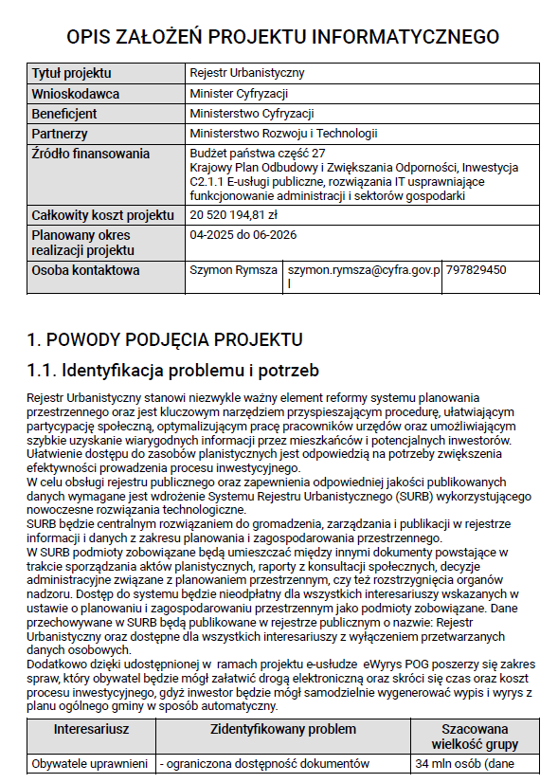
Opis założeń projektu informatycznego – OZPI Rejestr Urbanistyczny
  13 czerwca 2025 r. opis założeń projektu informatycznego (OZPI) dla Rejestru Urbanistycznego został przyjęty przez Komitet Rady Ministrów do spraw Cyfryzacji.

Slide 25
GeoPrawo – założenia

Slide 26
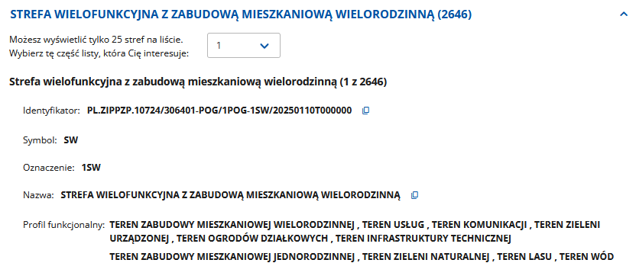
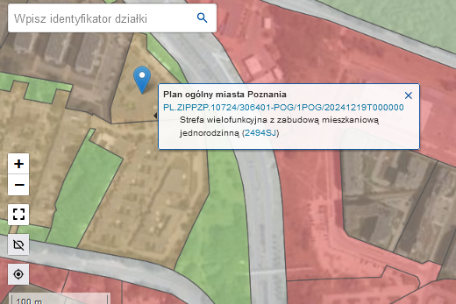
Prawo w formie bazy danych?
plik w niemal dowolnym formacie w formie tekstu swobodnego oraz rysunek
ustandaryzowane pojęcia, zakres i format
odniesienie konkretnych ustaleń do precyzyjnej lokalizacji

Slide 27
Prawo w formie bazy danych przestrzennych?
gdzie?
kiedy?
co?

Slide 28
GeoPrawo, czyli:
nowa forma prawa wyłącznie w postaci ustandaryzowanej bazy danych przestrzennych
Cele:
założenie wypracowane w ramach planowania przestrzennego może być zaimplementowane w innych obszarach funkcjonowania państwa,
precyzyjne dane przestrzenne wspomagające zarządzanie i podejmowanie decyzji na każdym szczeblu, przede wszystkim lokalnym i krajowym,
rozwój administracji cyfrowej opartej na wysokiej jakości danych, w tym danych przestrzennych.

Slide 29
Aktywna współpraca

Slide 30
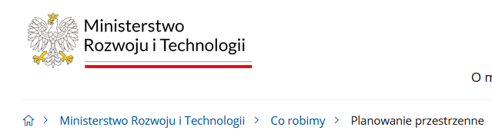
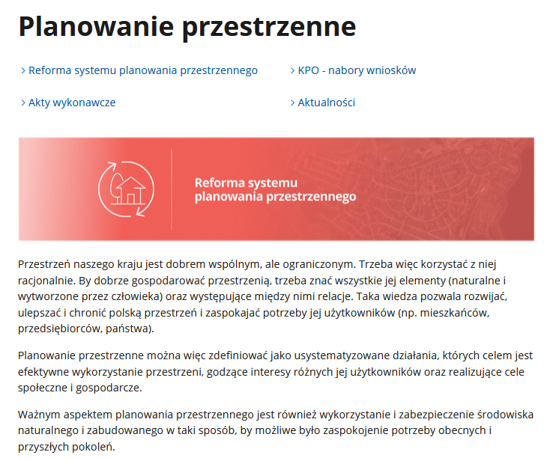

Gdzie szukać szczegółowych informacji?

Slide 31
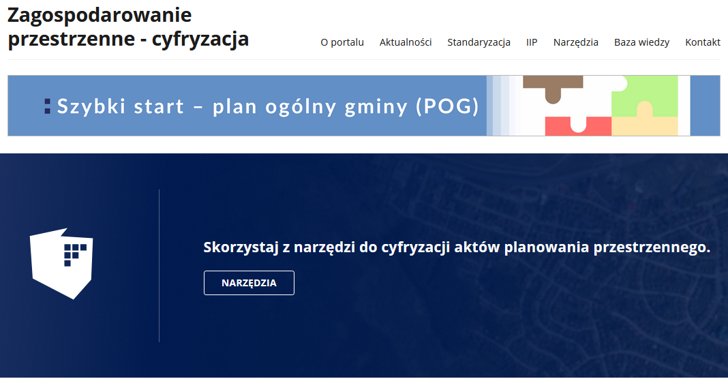

Strona internetowa dedykowana cyfryzacji
Serwis
Zagospodarowanie przestrzenne
- cyfryzacja

Slide 32
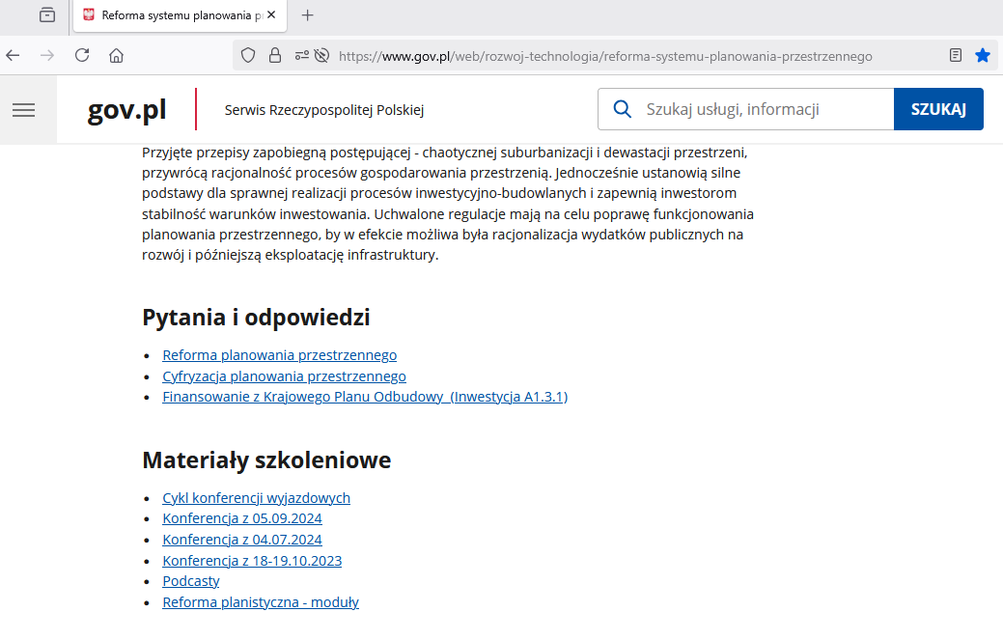
Pytania i odpowiedzi oraz materiały szkoleniowe

Slide 33
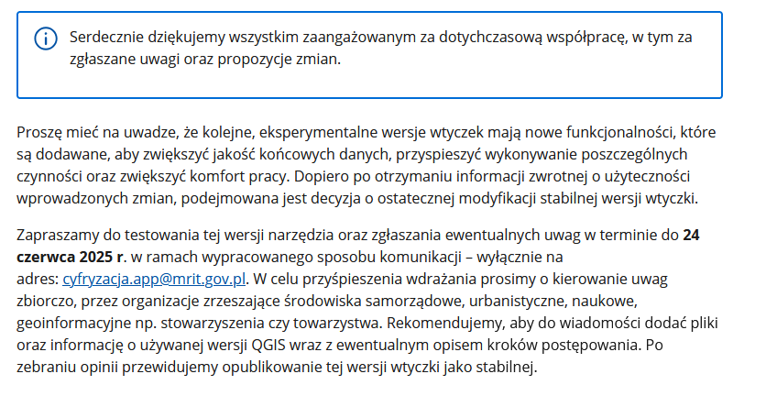
Współpraca

Slide 34

Projekt Gospostrateg IX – ReActPlan
Instytut Rozwoju Miast i Regionów jako Lider Konsorcjum, wraz z Ministerstwem Rozwoju i Technologii (Liderem Merytorycznym) oraz Uniwersytetem Ekonomicznym w Krakowie, realizuje projekt pt. „Nowy model regionalnego i miejscowego planowania przestrzennego dla zapewnienia odporności i bezpieczeństwa struktury przestrzennej Polski w kontekście współczesnych wyzwań rozwojowych” (ReActPlan).
Projekt wesprze realizację drugiego etapu reformy systemu planowania przestrzennego w Polsce, m.in. kontynuację cyfryzacji planowania przestrzennego w zakresie cyfrowych miejscowych planów zagospodarowania przestrzennego.

Slide 35
Zespół zaangażowany w tworzenie
Wtyczki APP2
Anna Michalik
zastępca dyrektora departamentu
Departament Planowania Przestrzennego
Ministerstwo Rozwoju i Techologii
Wydział Cyfryzacji Planowania Przestrzennego
Departament Planowania Przestrzennego
Katarzyna Zagrobelna
Naczelnik wydziału
Barbara Jabłońska
Główny specjalista
Jakub Kosowski
Główny specjalista
Klaudia Danielik
Główny specjalista
Lidia Mikołajczuk
Starszy specjalista
Joanna Modzelewska
Starszy specjalista
Marcin Lebiecki – ekspert zewnętrzny

Slide 36
Dziękuję za uwagę
Anna Michalik
zastępca dyrektora departamentu
Departament Planowania Przestrzennego
Ministerstwo Rozwoju i Techologii

